Slide 1

Användaranvisning
Anpassa innehållet
Innehållet i denna presentation är utformat för att så långt det är möjligt fungera för samtliga aktuella förvaltningar i VGR och för privata vårdgivare. Du kan behöva anpassa innehållet efter de behov som finns på din förvaltning eller verksamhet. I anteckningsfältet finns fördjupad information som du kan se som en vägledning i vad du kan berätta till bildspelet.
Notes:
Användaranvisningar
Anpassa innehållet
Innehållet i denna presentation är utformat för att så långt det är möjligt fungera för samtliga aktuella förvaltningar i VGR och för privata vårdgivare. Du kan behöva anpassa innehållet efter de behov som finns på din förvaltning eller verksamhet.

Slide 2
Versionshistorik, senaste justeringar
Datum | Sidrubrik/avsnitt | Beskrivning | Justerat av
2024-01-16 | Ordlista och rättning av text | Justering av instruktioner kring arbete med ordlista samt komplettering av hur man kan rätta text | Ulrika Roos

Slide 3
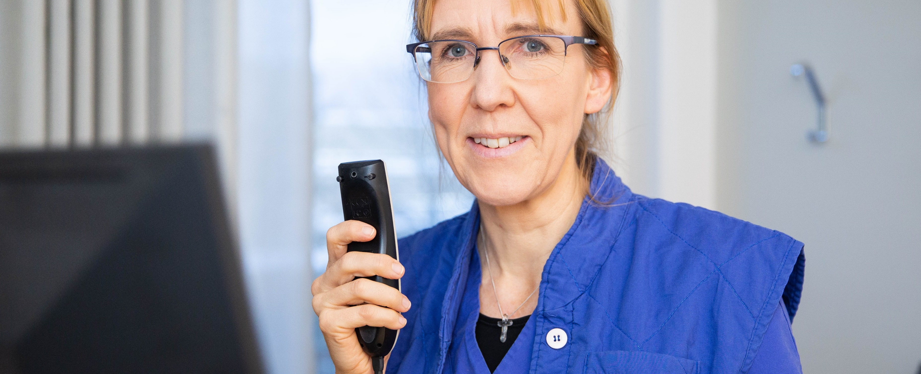
Taligenkänning (TIK) - basutbildning

Slide 4
Utbildningsinnehåll
Introduktion
Dragon Medical One överblick
Diktafon eller headset
När du taligenkänner
Tips och hjälp

Slide 5
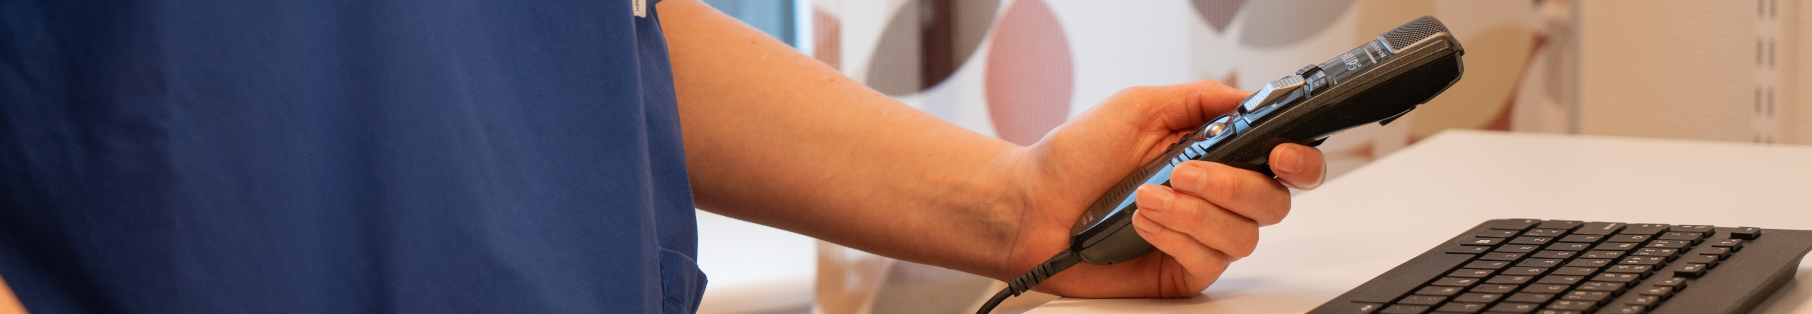
Introduktion

Slide 6
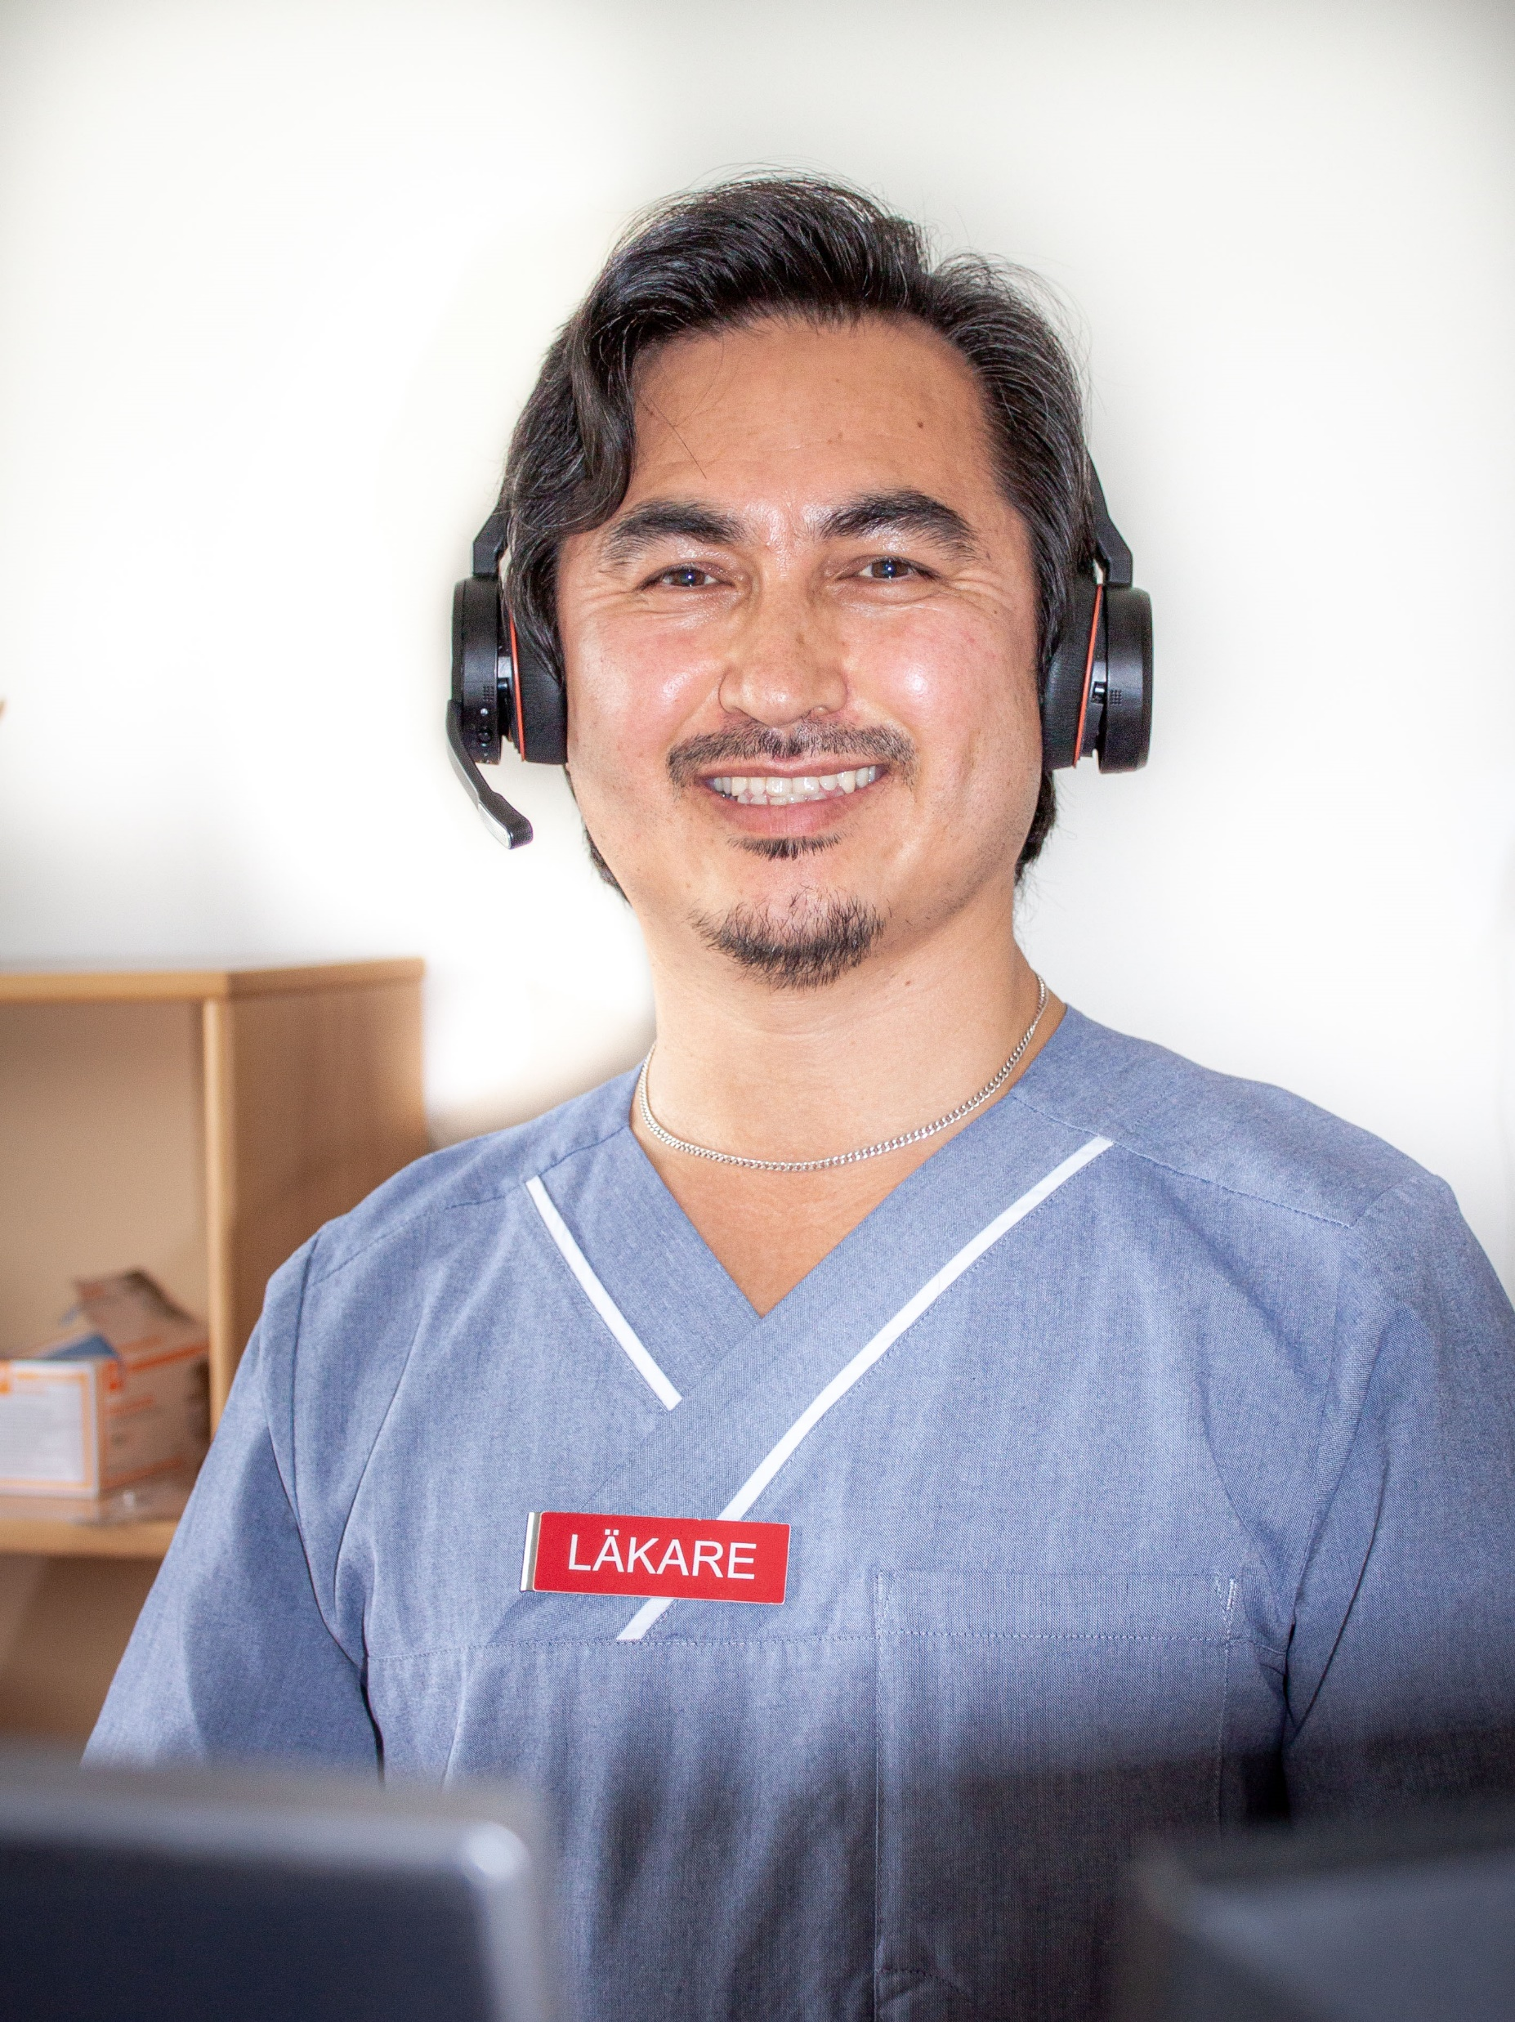
Varför taligenkänning?
TIK gör det enkelt att dokumentera i anslutning till vårdmötet med patienten (realtidsdokumentation)
Det går snabbare att dokumentera via taligenkänning än att skriva
Det medför att information i journalen blir tillgänglig snabbare för både personal och patienter
Taligenkänning med realtidsdokumentation är en förberedelse inför hur vi ska arbeta när Millennium införs

Slide 7









Taligenkänningsprocessen – så går det till
Fördjupning
Programmet bygger på en personlig röstprofil som tillsammans med den inbyggda ordboken och språkmodellen tolkar tal till text.
TAL
FÄRDIG TEXT
TALIGENKÄNNING
RÖSTPROFIL
ORDBOK
SPRÅKMODELL
Notes:
Röstprofil tillsammans med ordbok och språkmodell genererar en färdig text. Vi kommer att gå igenom de olika delarna längre fram i materialet.

Slide 8
Röstprofil
Röstprofilen är personlig och lär sig hur varje person använder och uttalar orden
Det går att skapa olika talkommandon, exempelvis för att öppna olika mallar i journalsystemet och lägga in färdiga standardtexter (autotexter)
Notes:
Taligenkänningsprofilen är personlig och lär sig hur varje person använder och uttalar orden, även de med stark brytning eller dialekt.
Går att skapa talkommandon, exempelvis för att öppna anteckningar och för att infoga autotexter. Autotexter är fördefinierade standardtexter som snabbt kan infogas i journalen via ett talkommando.

Slide 9
Ordbok
Den centrala ordboken innehåller hundratusentals ord
Kontrollerad stavning
Personlig ordlista
Ordlista på övergripande nivå kan skapas

Slide 10
Språkmodell
Baserad på kliniskt språk och medicinsk terminologi
Statistisk språkmodell
  fungerar efter sannolikheten att ett ord kommer efter ett annat
  uppbyggd efter hur meningsuppbyggnaden ser ut
Användarspecifik statistisk modell byggs upp
Notes:
Statistisk språkmodell tränad på svenskt medicinskt språk
Använder sig av:
sannolikheten att ett ord kommer efter ett annat i en viss kontext
inlärd kunskap om meningsbyggnaden i standardiserad svensk grammatik
Adaption: det byggs upp en användarspecifik statistisk modell baserat på användarens uttal. Talprofil i Dragon utvecklas och förbättras ju mer den används
Systemet behövs inte tränas innan användning
Systemet lär sig: adaption
Saknade ord kan läggas till i ordlistan

Slide 11
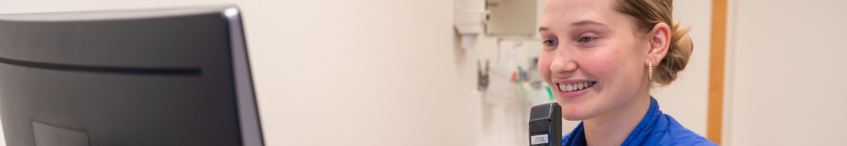
Överblick Dragon Medical One (Dragon)

Slide 12
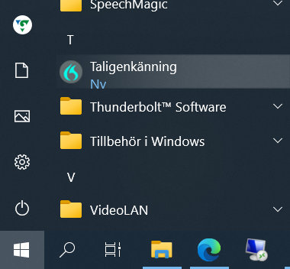
Så hittar du Taligenkänning (Dragon)
Du hittar applikationen i startmenyn

Slide 13
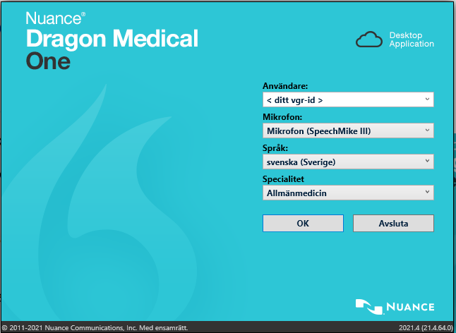
Så loggar du in i Dragon
Inloggning
  Användarnamn = ditt vgr-id
  Mikrofon = välj den du ska använda
  Språk = svenska
  Specialitet = Allmänmedicin*
Viktigt!
Dubbelkolla att du är inloggad på din profil innan du börjar taligenkänna ifall föregående användare glömt att logga ut.
*Ordbok som finns tillgänglig för alla yrkeskategorier inom hälso- och sjukvården. Ordet har inget att göra med specialiteten allmänmedicin i det här sammanhanget. Det finns alltså inte olika ordböcker för olika specialiteter inom sjukvården.
Notes:
Vid val av mikrofon välj det alternativ som du ska använda, diktafonmodell eller headset. Du får upp de val som är inkopplade till din dator.
Privata vårdgivare får ett vgr-id i samband med uppläggning i KiV.

Slide 14
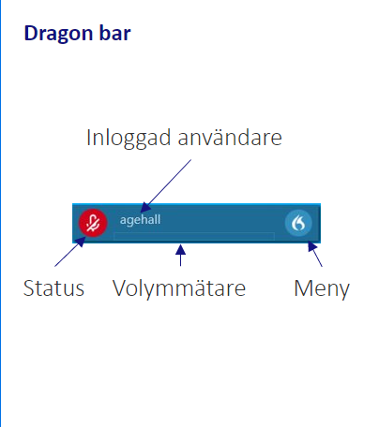





DragonBar
DragonBar visas direkt efter inloggning.
Status på symbol
Röd = mikrofonen används inte
Grön = mikrofonen används för taligenkänning
Volymmätaren lyser grönt när systemet fångar upp din röst
Förloppsindikatorn snurrar
  när taligenkänning sker
DragonBar är svart i Förenklad Åtkomst/VDI
test
Notes:
När du loggat in visas denna vy som kallas DragonBar. Det är den vy du hamnar direkt i vid inloggning.
Mikrofonen till vänster i vyn är röd när du inte använder den och grön när du taligenkänner.
Håll koll på volymmätaren. När den lyser grönt vet du att systemet fångar upp din röst och förloppsindikatorn snurrar när taligenkänning sker
DragonBar kan också vara svart, vilket den är om du har Förenklad Åtkomst/VDI

Slide 15
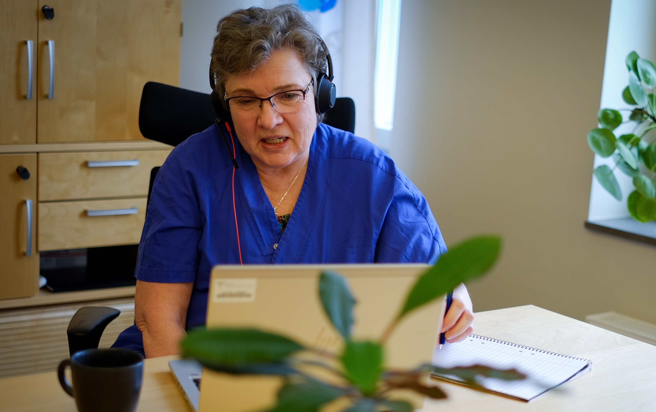
Headset eller diktafon
AsynjaVisph
Headset
  tillsammans med tangentbord och mus
  Om du arbetar i AsynjaVisph och både taligenkänner och dikterar rekommenderas användning av headset
Diktafon
  knappar eller reglage används för att styra Dragon
  tillsammans med tangentbord och mus vid behov
Diktafonen ska
hållas på konstant avstånd (ca 10 cm) från munnen.
Lathund TIK AsynjaVisph dikterare headset
Notes:
Knapparnas funktioner kan anpassas efter behov
Viktigt! Knapparna fungerar oavsett vilken enhet som väljs när Dragon startas men ljudet tas från den enhet som valdes. Se till att diktafonen är vald.
Headset kan användas istället för diktafon. Diskussion i verksamheten vilken lösning som fungerar bäst.
Om du arbetar i AsynjaVisph och både taligenkänner och dikterar rekommenderas användning av headset då diktafonen skapar tekniska problem.

Slide 16
Headset eller diktafon
​
Melior/Obstetrix
Headset
  tillsammans med tangentbord och mus
Diktafon
  knappar eller reglage används för att styra Dragon
  tillsammans med tangentbord och mus vid behov
Diktafonen ska
hållas på konstant avstånd (ca 10 cm) från munnen.
Notes:
Knapparnas funktioner kan anpassas efter behov
Viktigt! Knapparna fungerar oavsett vilken enhet som väljs när Dragon startas men ljudet tas från den enhet som valdes. Se till att diktafonen är vald.
Headset kan användas istället för diktafon. Diskussion i verksamheten vilken lösning som fungerar bäst.

Slide 17
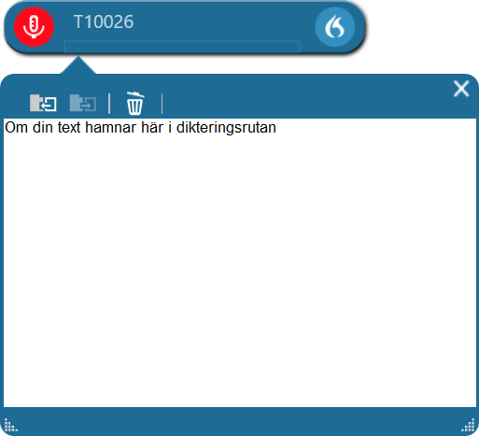
Dragon – AsynjaVisph
AsynjaVisph
Öppna anteckning i AsynjaVisph
Öppna sökord
Placera markören där texten ska skrivas in
Taligenkänn din text
Redigera texten i skrivrutan vid behov
Överför texten i skrivrutan till AsynjaVisph genom att klicka på ikonen
i dikteringsrutan eller använd talkommandot "Överför text"
Viktigt!
Logga ut eller avsluta Dragon när du är klar. En annan användare kan annars förstöra din röstprofil.
Text kan återföras till dikteringsrutan genom att använda talkommandot ”Återför text”. Detta kan vara användbart om det inte är uppenbart var texten hamnar
Notes:
Öppna anteckning i AsynjaVisph
Öppna sökord
Placera markören där texten ska skrivas in
Taligenkänn genom att hålla in REC på diktafonen (starta och stoppa inspelning)
Redigera texten i skrivrutan vid behov. Glöm inte att spara för att eventuella ändringar ska läggas till i din talprofil.
Överför texten i skrivrutan till AsynjaVisph genom att klicka på ikonen i dikteringsrutan.
Viktigt
Logga ut eller Avsluta Taligenkänning när du inte ska taligenkänna mer på din arbetsstation.
Loggar du inte ut eller Avslutar Taligenkänning finns det risk att din talprofil förstörs av annan användare.

Slide 18
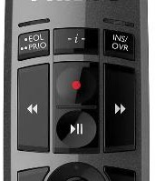
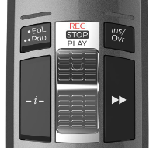
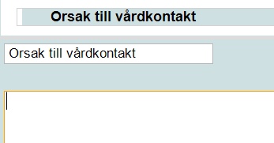
Dragon – Melior/Obstetrix
Melior/Obstetrix
Öppna anteckning i Melior/Obstetrix
Öppna sökord
Placera markören där texten ska skrivas in
För att taligenkänna håller du in knappen REC på diktafonen (starta och stoppa inspelning)
Din text hamnar i skrivrutan på det sökord du öppnat. Redigera texten direkt i skrivrutan om den blir felaktig
  Markera hela eller del av meningen och säg eller skriv in ny information
Spara ändringar så de läggs till i din röstprofil
Viktigt!
Logga ut eller avsluta
Dragon när du är klar. En annan användare kan annars förstöra din röstprofil.
Notes:
Öppna den anteckning i Melior/Obstetrix som du ska ”skriva” genom att taligenkänna.
Öppna det sökord du vill att din text ska skrivas på. Placera markören där texten ska skrivas in, skrivrutan måste vara aktiv.
För att taligenkänna håller du in knappen REC på diktafonen (starta och stoppa inspelning)
Din text hamnar i skrivrutan på det sökord du öppnat i journalen. Redigera texten direkt i skrivrutan om den blir felaktig. Undvik att korrigera ett ord i taget, ta istället bort hela eller delar av meningen och säg den igen alternativt skriv in den nya informationen .
Du ska alltid spara dina korrigeringar för att de ska läggas till i uppbyggnaden av din talprofil.
Viktigt:
Logga ut eller Avsluta Taligenkänning när du inte ska taligenkänna mer på din arbetsstation.
Loggar du inte ut eller Avslutar Taligenkänning finns det risk att din talprofil förstörs av annan användare.

Slide 19
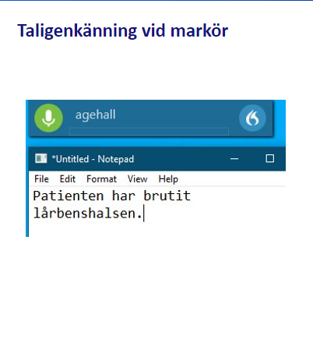
Dragon – Melior
Melior
Har du inte fokus i skrivrutan i Melior och börjar taligenkänna dyker en dikteringsruta upp
Överför texten till skrivrutan i Melior
Text kan återföras till dikteringsrutan genom att använda talkommandot ”Återför text”. Detta kan vara användbart om det inte är uppenbart var texten hamnar
Notes:
Bra att känna till:
Har du inte fokus i skrivrutan i Melior och börjar taligenkänna dyker en dikteringsruta upp, du behöver inte göra om din text, utan kan då överföra den till skrivrutan i Melior.

Slide 20
Dragon – Obstetrix
Obstetrix
Har du inte fokus i skrivrutan i Obstetrix och börjar taligenkänna dyker en dikteringsruta upp
Kryssa bort dikteringsrutan och placera markören där texten ska skrivas in i journalen
I Obstetrix ska inte dikteringsrutan användas

Slide 21
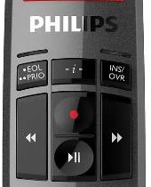
Dragon
Asynja Visph/Melior
Det finns tre olika sätt att överföra texten dit du vill ha den. Oavsett vilket av alternativen du väljer nedan överförs texten till den plats i anteckningen där du placerade markören. Dikteringsrutan töms och stänger sig.
Alternativ 1
Säg ”överför texten”.
Alternativ 3
Tryck på EOL-knappen på diktafonen.
Alternativ 2
i dikteringsrutan.
Klicka på ikonen

Slide 22
Dragon - Melior
Melior
Vid taligenkänning i Korr/Intyg hamnar texten i dikteringsrutan.
Enda alternativet för att behålla formateringen i Melior
Klicka i brevet där du vill att texten ska ligga
Säg ”överför brev” eller ”överför intyg”
Alternativ 3
Tryck på EOL-knappen på diktafonen.
Alternativ 2
i dikteringsrutan.
Klicka på ikonen

Slide 23

Diktafon med skjutreglage och Medspeech
Medspeech
Hantering av eventuell kvarstående journal som inte är TIK:at och som ska dikteras i Medspeech
För reglaget till rec
Diktera
Välj mall
  TIK Administrativt
  TIK Kodning
Spara diktatet
Vid samtidig inloggning i Dragon
  Säg ”ta bort texten” för att rensa dikteringsrutan i Dragon

Slide 24
Diktafon med knappreglage och Medspeech
Medspeech
Medspeech
Hantering av eventuell kvarstående journal som inte är TIK:at och som ska dikteras i Medspeech
Tryck snabbt och släpp rec-knappen
Diktera
Välj mall
  TIK Administrativt
  TIK Kodning
Spara diktatet
Vid samtidig inloggning i Dragon och när rec-knappen har hållits inne under dikteringen
  Säg ”ta bort texten” för att rensa dikteringsrutan i Dragon

Slide 25
Arbetssätt för headset
Vid taligenkänning
Klicka på mikrofonsymbolen på DragonBar eller kortkommando + på numeriska tangentbordet för start och stopp

Slide 26
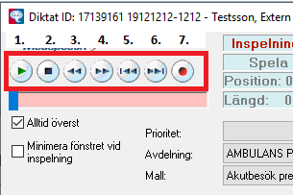
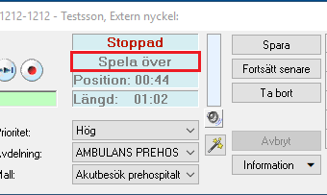
Headset och Medspeech
Medspeech
Hantering av eventuell kvarstående journal som inte är TIK:at och som ska dikteras i Medspeech
Klicka på symboler/knappar i dikteringsdialogen som visas på datorskärmen.
1. Spela upp
2. Stoppa inspelning
3. Spola tillbaka
4. Spola framåt
5. Spola tillbaka från början
6. Spola fram till slutet
7. Starta inspelning
8. Spela över (infoga ljud fungerar inte)
Backa till det ställe där du vill spela över och klicka på Spela över
8.
Notes:
Vid diktering i Medspeech kan ljudet bli för lågt och av dålig kvalitet. Enkla hörlurar fungerar inte för detta. Se nästa bild för hur kontroll av ljudet görs.

Slide 27
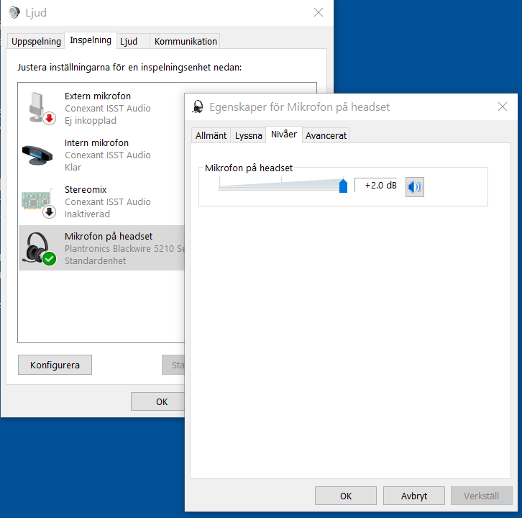
Headset och Medspeech forts.
Medspeech
Kontrollera egenskaper för mikrofonen innan diktering
Gör ett testdiktat
Inspelningsljudet kan bli för lågt/dålig kvalitet
Notes:
Vid diktering i Medspeech kan ljudet bli för lågt och av dålig kvalitet. Enkla hörlurar fungerar inte för detta.
Om man ändå vill diktera med headset måste man kontrollera ljudinställningen för headsetet och även göra ett testdiktat för att säkerställa ljudkvalitén. Det görs via högerklick på högtalarsymbolen i menyraden på datorn, Ljud, flik Inspelning, dubbelklicka på Mikrofon på headset, val Nivåer. Dock är ljudet förmodligen beroende på vilken kvalité som hörlurarna har.

Slide 28
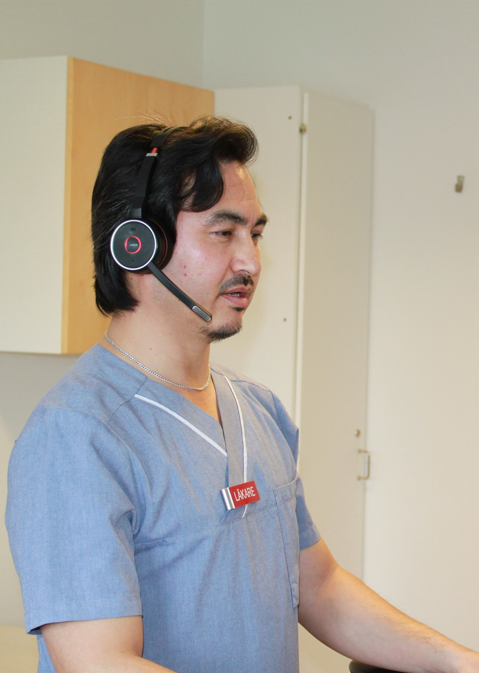
När du taligenkänner
Tala som vanligt
  Ändra inte hastigheten på ditt tal och tala heller inte övertydligt
Försök att undvika långa pauser mitt i meningarna
  Ta hellre paus efter punkt eller i början av en ny mening
Tala klart hela meningen
  Vid fel i texten ska du tala klart meningen och gå tillbaka och rätta innan du sparar
  Vänta inte på texten (den kommer med viss fördröjning)
Tala alltid in punkt, komma och andra skiljetecken
Tala inte in förkortningar
  Säg hela frasen ”utan anmärkning”, ”vid behov” o.s.v.
Tala in datum i rätt format
  2023-01-20, 20 januari, 20 januari 2023
Notes:
Tala in datum i rätt format. Inte säga förste i första tjugohundraelva (blir 1.1.2011) eller 110101.

Slide 29

Instruktionsfilm AsynjaVisph
Exempel på innehåll:
- Så loggar du in i Dragon
- Tips inför att du ska taligenkänna
- Så rättar du ett ord som blivit fel
- Så lägger du till ord i din egen ordlista
- Talkommandot överför text
- Så loggar du ut och avslutar Dragon
Notes:
Länk till filmen: https://player.vgregion.se/s/DFB9xKwP9kVwy7j6zsK5h5/BXD52B2PXccnQr6TGcq2jG

Slide 30

Instruktionsfilm Melior
Exempel på innehåll:
- Så loggar du in i Dragon
- Tips inför att du ska taligenkänna
- Så rättar du ett ord som blivit fel
- Så lägger du till ord i din egen ordlista
- Talkommandot överför text
- Så loggar du ut och avslutar Dragon
Notes:
Länk till filmen: https://player.vgregion.se/s/fp388MAhvHDP2CSidQudnJ/iMXCR5HNDNzkTtLYr8jPFY

Slide 31
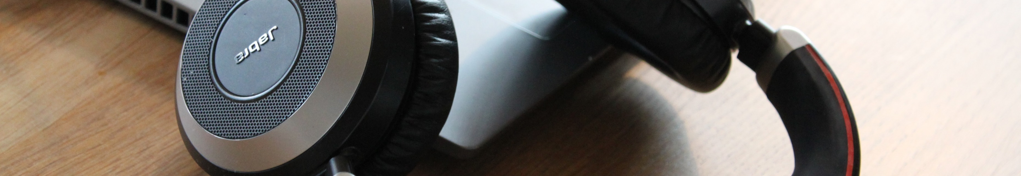
Tips och hjälp

Slide 32
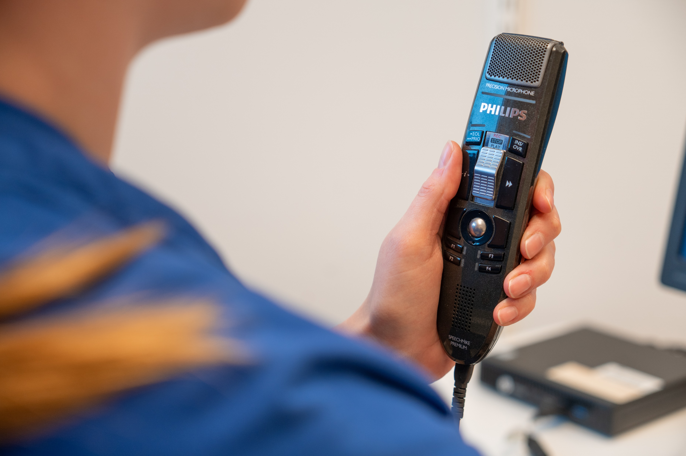
Rättning av text
Om hela meningen eller större delar av en mening blir fel
  markera hela meningen och tala in den igen
  tala alltid färdigt meningen innan du börjar rätta
När Dragon har uppfattat ett ord fel
  markera hela meningen och testa med att sätta in ordet i en annan kontext
För att din röstprofil ska bli bättre
  använd rösten när du rättar
  viktigt att rättningar sker innan du sparar din text
Notes:
I de flesta fall fungerar det att enbart markera det felaktiga ordet

Slide 33
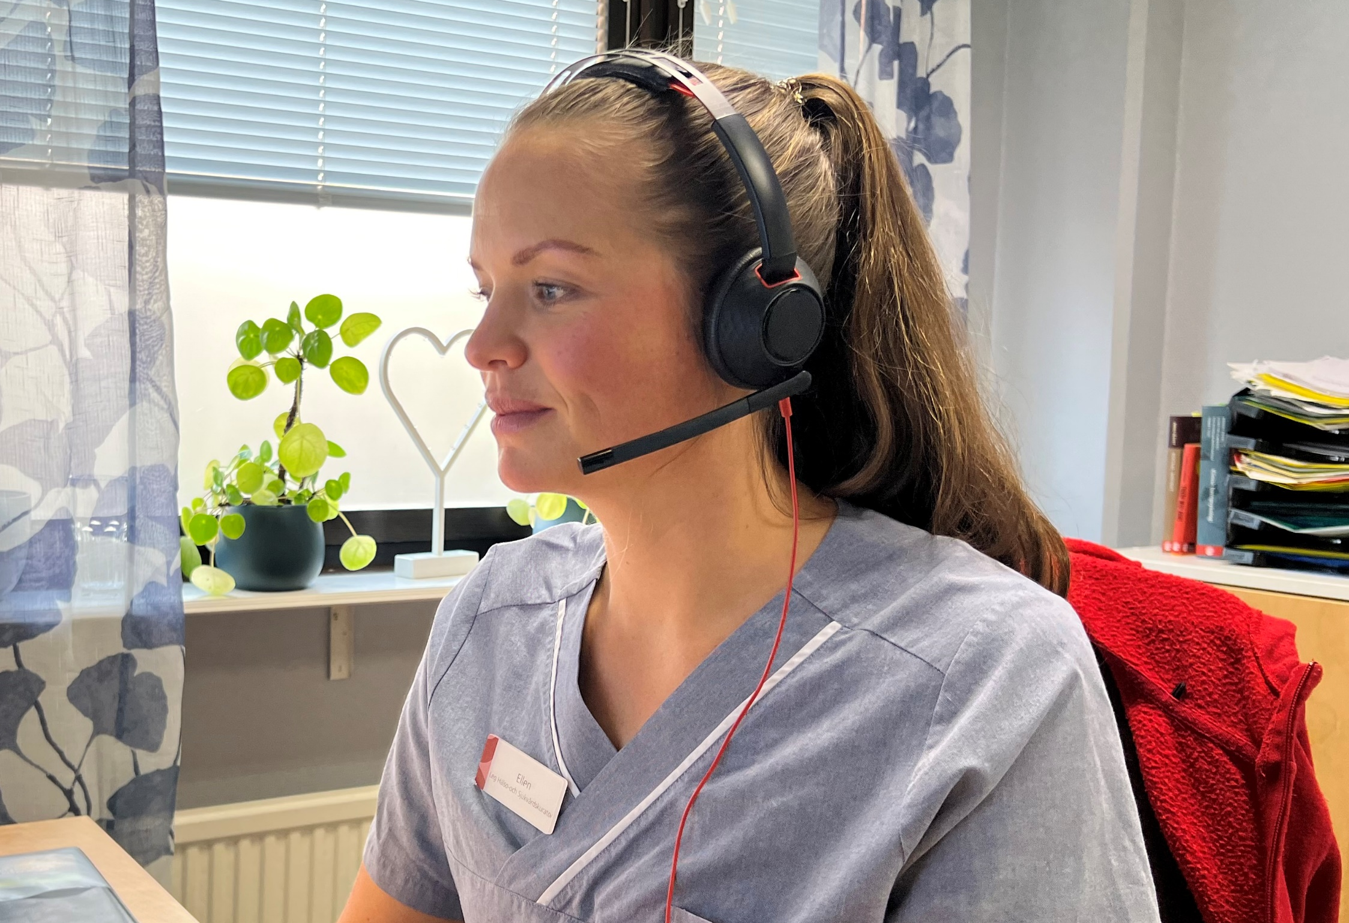
Rättning av text
Rättning av text med korrigeringsmeny
  säg ”Markera” och det ord som du vill ändra så att det blir markerat
  för att välja ett alternativt ord säg ”Välj 1”, eller den siffra som motsvarar det ord som du vill välja
  om möjligt, använd alltid rösten för att göra korrigeringar, det kopplar det du säger till rättningen och tränar din röstprofil
Rätta med tangentbordet
  använd tangentbordet för korrigeringar om ordet inte finns med som kandidat i korrigeringsmenyn
  markera ordet och skriv det ord du ville ha med tangentbordet, för att träna röstprofilen måste du skriva det ord du sa
Notes:
I de flesta fall fungerar det att enbart markera det felaktiga ordet

Slide 34
Okända ord
Ord måste finnas i ordboken för att kunna taligenkännas
Får du inte igenkänning på ett ord
  prova att tala in det igen
  testa en annan kontext istället där ordet ingår
Om du fortfarande inte får igenkänning
  ordet finns troligtvis inte med i ordboken
  skriv ordet med tangentbordet
Ofta använt ord
  lägg till det i din personliga ordlista
Ord som används av flera användare
  kan läggas till på gruppnivå av administratör
Viktigt!
Om du inaktiverar ett ord i ordboken kan det inte användas igen!
Notes:
Viktigt! Om du inaktiverar ett ord i ordboken kan det inte användas igen. Ett exempel: Sjuktaxi skrevs med versal inne i en mening (som egennamn). När det togs bort kan det aldrig skrivas in igen som egennamn. Dock blir det en versal i början av en mening, precis som det ska vara.

Slide 35
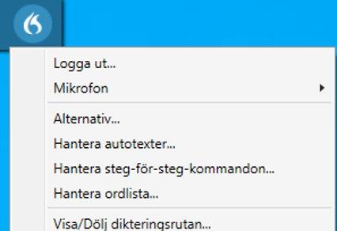
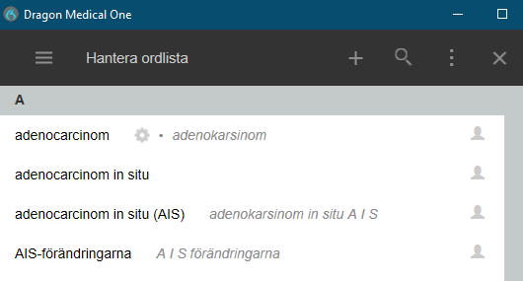
Lägga till nytt ord i din ordlista
Om Dragon efter flera försök inte förstår ett ord, till exempel egennamn, ortsnamn, nya mediciner
  Lägg till i ordlista via menyalternativet ”Hantera ordlista” och sedan på ”+”
  Meddelande visas om ordet redan finns upplagt och du ska då inte lägga till det själv
  Ord du lägger till är direkt tillgängliga
  Det är normalt att behöva lägga till ord (mer i början)
Ord kan delas på olika nivåer av administratörer

Slide 36
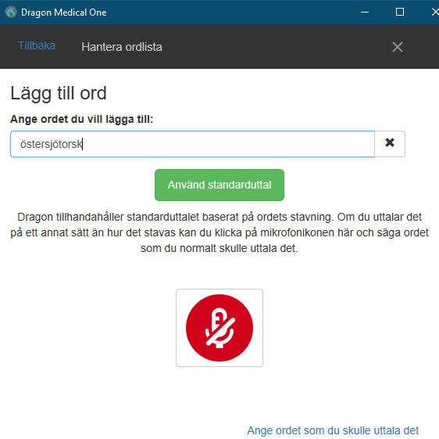

Alternativ för uttal
Ange ordet som du vill lägga till
Om uttalet ska baseras på ordets stavning
  välj ”Använd standarduttal”
Om du uttalar det på ett annat sätt än hur det stavas
  klicka på ”Ange ordet som du skulle uttala det”
  I undantagsfall kan du klicka på den röda mikrofonen för att spela in uttalet
1
2a
1
2b
2a
2b
Notes:
Lägga till ord
Dragon tillhandahåller standarduttalet baserat på ordets stavning. Om du uttalar det på ett annat sätt än hur det stavas kan du klicka på ”Ange ordet som du skulle uttala det” och där skriva in ordet så som du skulle uttala det t.ex. 1177 skrivs in som "elva sjuttiosju"
Om du lägger till ett ord genom att spela in uttalet blir det ordet personligt. Ingen annan kan förmodligen använda sig av det. Bra om man har annorlunda uttal. Det går att lägga till ett uttal i text i efterhand. Då ersätts inspelningen av texten. Det finns risk att ordet kopieras tillsammans med andra ord för att till exempel göras åtkomligt för verksamheten. Om detta sker kan inte det ordet taligenkännas av andra personer i verksamheten, det går inte att använda. Det är alltså förenat med risk för att göra ett ord obrukbart genom att använda mikrofonen för att spela in ett uttal.

Slide 37
Alternativ för uttal
Så här gör du för att spela in ditt uttal
Aktivera Dragons interna mikrofon genom att klicka på den röda mikrofonknappen
Den röda ikonen i DragonBar blir grön och börjar snurra
Prata in i diktafonen utan att föra reglaget till rec eller trycka på rec-knappen
Var tyst vid start och stopp av inspelning

Slide 38
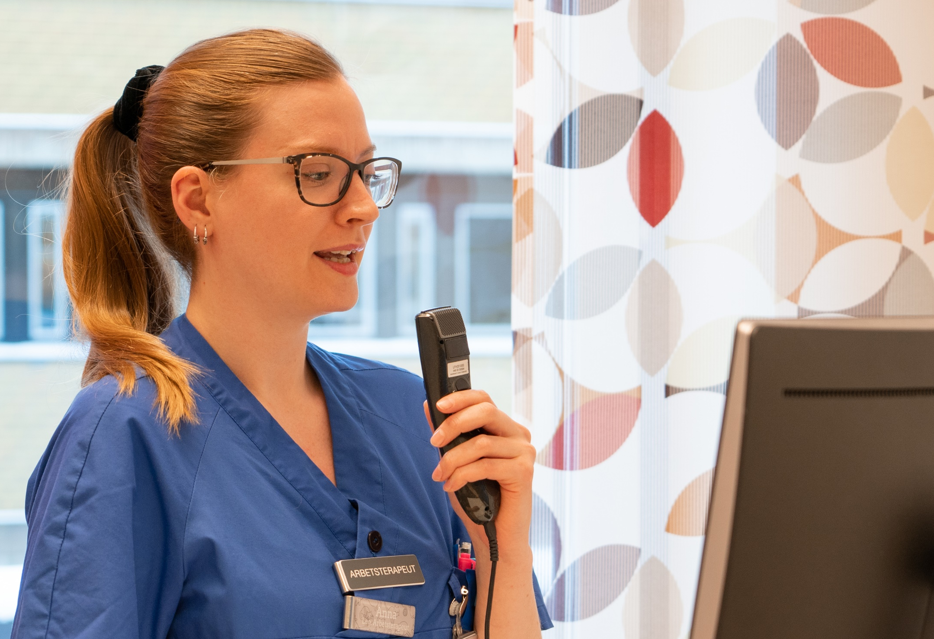
Navigeringstips
Använd rösten för att navigera
  ”Gå till [slutet/början] av [meningen/stycket]”
Text vs Talkommando
  Talkommando måste sägas efter kort paus, inte ihop med talad text
Rätta det som är fel
  ”Markera [ord]”
  ”Markera [ord] till [ord]”
Notes:
Detta är några tips men det finns många fler och på bild “Hjälp i Dragon” kan du se hur du hittar dem.

Slide 39
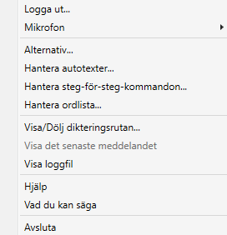
Hjälp i Dragon
”Hjälp” – användarmanual
  Talkommando ”Visa Hjälp”
”Vad du kan säga” – här finns förprogrammerade röstkommandon
  Talkommando ”Vad du kan säga” eller ”Vad kan jag säga”

Slide 40
Hjälp i Dragon
Du önskar | Säg
Ett nytt stycke | nytt stycke (markören hoppar ner två rader)
En ny rad | ny rad eller radbyte (markören hoppar ner en rad)
Markera ett ord för att ändra eller ta bort det | Säg markera och det ord du vill markera t.ex. markera sjukdom, när texten är blå kan du säga en ny text eller säga radera det
Markera all text | markera allt
Markera sista meningen | markera sista meningen
Markera föregående mening | markera föregående mening
Radera det du sa sist | ångra eller radera det
Ta bort det senaste ordet | radera ordet eller deleta ordet
Ångra den senast utförda åtgärden du gjort | ångra
Ställa markören i slutet av meningen | gå till slutet av meningen
Ställa markören i början av meningen | gå till början av meningen
Infoga en autotext | Ställ dig i journalen där du vill infoga din autotext och säg infoga och det du döpt din autotext till
Ta bort text i dikteringsrutan | ta bort texten
Överföra text till ett sökord från dikteringsrutan | överför texten (du kan även trycka på EOL-knappen på diktafonen)
Återföra text till dikteringsrutan | återför texten
Skriva ihop särskrivna ord | markera och orden du vill skriva ihop. Säg sätt ihop det
Exempel på röstkommandon

Slide 41
Grundläggande och tidsbesparande funktioner
Korrigera text
Blev texten du taligenkände inte helt korrekt? Välj vilken text som behöver ändras, markera, ångra, välj och förflytta dig genom texten
Förankra talfokus – fungerar endast i Obstetrix
När du behöver taligenkänna en anteckning i en applikation samtidigt som du använder musen och skärmen för att titta på eller hantera ett annat program
Dikteringsrutan kan användas i Melior när du vill bläddra mellan olika vyer och taligenkänna samtidigt
Snabbkommandon
Använd snabbkommando/mikrofonknapp för att arbeta mer effektivt med patientdokumentationen
Lägga till ord i sin egen ordlista
Ord eller namn som du använder ofta men som inte finns i Dragon? Enkelt sätt att snabbt få en mer komplett igenkänning
Steg-för-steg-kommando
Steg-för-steg-kommandon kan användas för att utföra en serie åtgärder genom att bara ge ett röstkommando. Steg-för-steg-kommandon gör det möjligt för användaren att bygga ett kommando som faktiskt navigerar (vanligtvis skapat för EHR: er, webbsökning, öppnar applikationer etc.) bara genom att säga en fras
Autotext
En autotext är text som Dragon lagrar så att du enkelt kan infoga den med ett röstkommando. Du kan ha egna autotexter eller övergripande för kliniken/sjukhuset. För texter som du ofta använder, kan du skapa en automatisk text för att spara tid när just detta procedurresultat behöver dikteras

Slide 42
Detta kan du lära dig mer om i tilläggsutbildningen
Autotexter
Förankra talfokus för Obstetrix
Programmera diktafonens knappar
Steg för steg-kommandon

Slide 43
Erfarenheter vid start med Taligenkänning
TIK-användaren måste rätta eventuella fel i texten direkt, innan den sparas. På så sätt byggs röstprofilen upp och blir bättre och bättre
Tar till en början lite längre tid att göra en anteckning
Använda TIK där det finns tid att tjäna på att tala och använda tangentbord/mus när det behövs, en kombination är att föredra
Viktigt!
Ge inte upp i första taget, utan fortsätt använda TIK för att bygga upp en bra röstprofil!

